Slide 1

25.黄鹤楼送别
沂河源学校 周兰凤

Slide 2
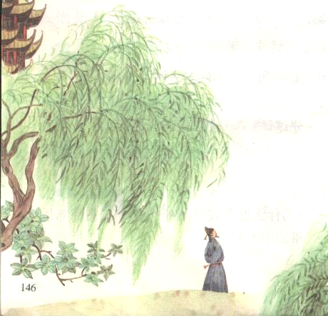
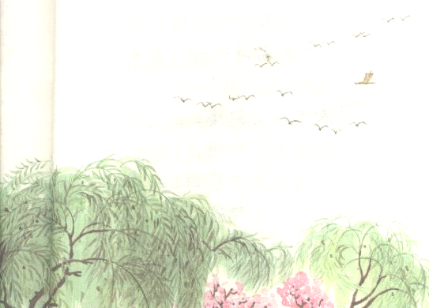
烟雾迷蒙 繁花似锦 杨柳依依
沙鸥点点 俯临长江 飞檐凌空
依依惜别 按捺不住 永世不绝

Slide 3
烟雾迷蒙 繁花似锦 杨柳依依
沙鸥点点 俯临长江 飞檐凌空
依依惜别 按捺不住 永世不绝

Slide 4


黄鹤楼送孟浩然之广陵
李白
故人西辞黄鹤楼，
烟花三月下扬州。
孤帆远影碧空尽，
唯见长江天际流。

Slide 5
暮春三月，长江边烟雾迷蒙，
繁花似锦，年轻的李白正在黄鹤楼
上为大诗人孟浩然饯行。

Slide 6

岸边杨柳依依，江上沙鸥点点。友人登上了船。白帆随着江风渐渐远去，消失在蓝天的尽头。李白依然伫立在江边，凝视着远方，只见一江春水浩浩荡荡地流向天边……

Slide 7
黄鹤楼/送孟浩然/之广陵
故人/西辞/黄鹤楼，
烟花/三月/下扬州。
孤帆/远影/碧空尽，
唯见/长江/天际流。

Slide 8
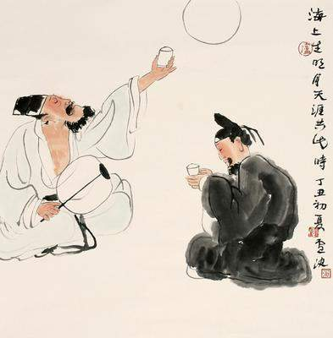
终于，李白举起了酒杯说：“ 孟夫子，您的人品令人敬仰，您的诗篇誉满天下。自从我结识了您，就一直把您当作我的兄长和老师。今天您就要顺江东下，前往扬州，不知我们何日才能再见面，就请您满饮此杯吧！”孟浩然接过酒杯，一饮而尽，然后说道 ：“王勃说得好，‘海内存知己，天涯若比邻。’虽然我们暂时分别了，我们的友谊却像这长江的波涛永世不绝。”

Slide 9


自学领悟
1）请你用心感悟他们的对话，哪些词句触动了你的心呢？用——划出，写上自己的感受。
2）同桌一起分角色品读对话。

Slide 10
终于，李白举起了酒杯说：“ 孟夫子，您的人品令人敬仰，您的诗篇誉满天下。自从我结识了您，就一直把您当作我的兄长和老师。今天您就要顺江东下，前往扬州，不知我们何日才能再见面，就请您满饮此杯吧！”孟浩然接过酒杯，一饮而尽，然后说道 ：“王勃说得好，‘海内存知己，天涯若比邻。’虽然我们暂时分别了，我们的友谊却像这长江的波涛永世不绝。”

Slide 11
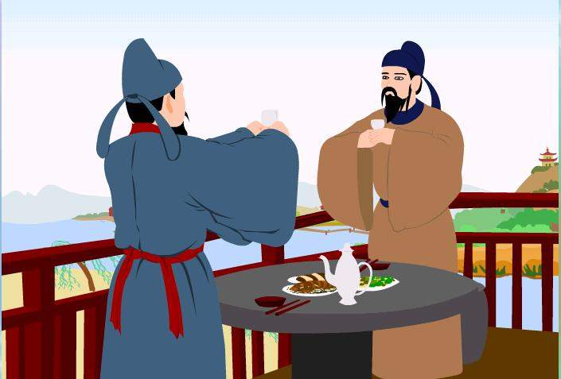
“孟夫子，您的人品令人敬仰，您的诗篇誉满天下。自从我结识了您，就一直把您当做我的兄长和老师。今天您就要顺江东下，前往扬州，不知我们何日才能再见面，就请您满饮此杯吧！”

Slide 12
“孟夫子，您的人品令人敬仰，您的诗篇誉满天下。自从我结识了您，就一直把您当做我的兄长和老师。今天您就要顺江东下，前往扬州，不知我们何日才能再见面，就请您满饮此杯吧！”

Slide 13
孟浩然接过酒杯，一饮而尽，然后说道：“王勃说得好，‘海内存知己，天涯若比邻。’ 虽然我们暂时分别了，我们的友谊却像这长江的波涛永世不绝。”

Slide 14
孟浩然接过酒杯，一饮而尽，然后说道：“王勃说得好，‘海内存知己，天涯若比邻。’ 虽然我们暂时分别了，我们的友谊却像这长江的波涛永世不绝。”

Slide 15


送杜少府之任蜀州
唐 王勃
城阙辅三秦,风烟望五津。
与君离别意,同是宦游人。
海内存知己,天涯若比邻。
无为在歧路,儿女共沾巾。

Slide 16
孟浩然接过酒杯，一饮而尽，然后说道：“王勃说得好，‘海内存知己，天涯若比邻。’ 虽然我们暂时分别了，我们的友谊却像这长江的波涛永世不绝。”

Slide 17
终于，李白举起了酒杯说：“ 孟夫子，您的人品令人敬仰，您的诗篇誉满天下。自从我结识了您，就一直把您当作我的兄长和老师。今天您就要顺江东下，前往扬州，不知我们何日才能再见面，就请您满饮此杯吧！”孟浩然接过酒杯，一饮而尽，然后说道 ：“王勃说得好，‘海内存知己，天涯若比邻。’虽然我们暂时分别了，我们的友谊却像这长江的波涛永世不绝。”

Slide 18
黄鹤楼/送孟浩然/之广陵
故人/西辞/黄鹤楼，
烟花/三月/下扬州。
孤帆/远影/碧空尽，
唯见/长江/天际流。

Slide 19
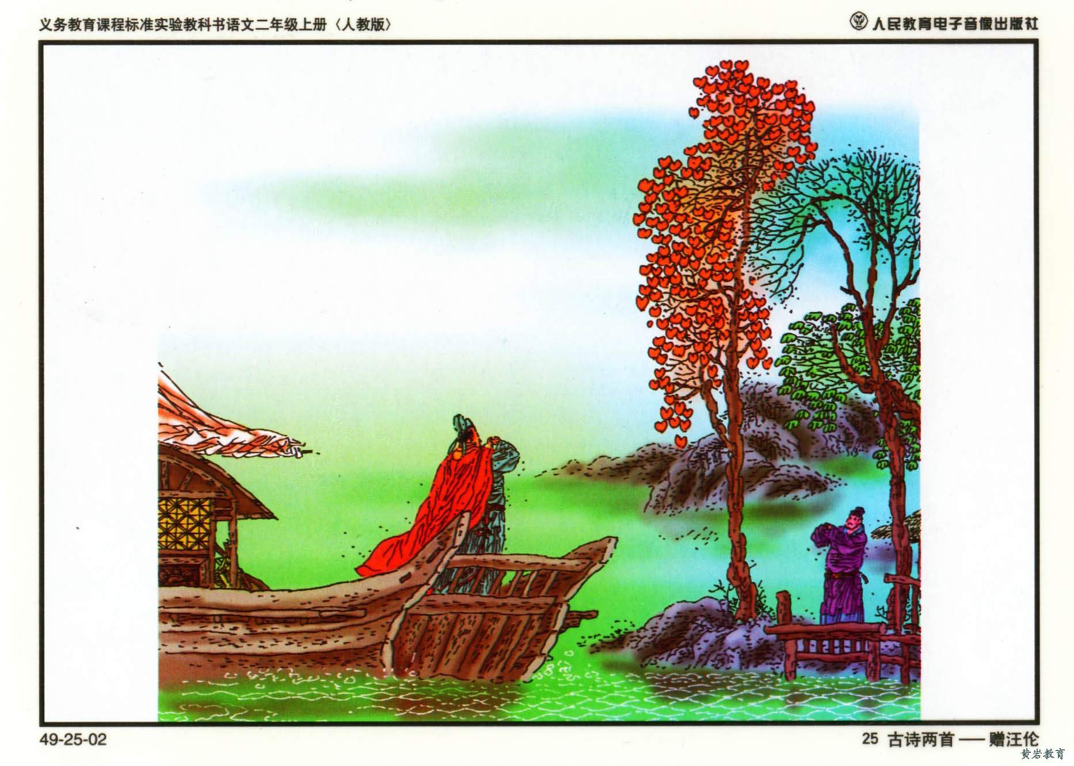
赠汪伦
李白
李白乘舟将欲行，
忽闻岸上踏歌声。
桃花潭水深千尺，
不及汪伦送我情。

Slide 20
拓展作业
1、积累李白和孟浩然的诗篇。
2、了解作者写诗的背景，选择其中的一首，模仿课文，将它编写成一个小故事写下来。

Slide 21
友谊天长地久

